Slide 1

МБДОУ д/с №5 «Родничок» комбинированного вида с. Сарыг-Сеп Каа-Хемского района Республики Тыва
Дистанционное обучение
(7 февраля по 14 февраля 2022 год)
подготовительная к школе группа
« В мире профессий –Почтальон»
Подготовила
учитель-логопед
Агеева Елена Александровна

Slide 2
Дыхательная гимнастика
«Трубач»
Ребёнок подносит к лицу сжатые кулачки, располагая их друг перед другом – «труба». На выдохе медленно дует в «трубу», произнося различные звуки ([у],[ду]…).
«Лесорубы»
Ребёнок стоит. Ноги на ширине плеч, руки опущены и пальцы рук сцеплены «замком». Быстро поднять руки – вдох; наклониться вперёд, медленно опуская «тяжёлый топор», произнести «ух!» на длительном выдохе.
«Гармошка»
И.п. – стоять прямо, руки опустить. Положить ладони на животик, сделать глубокий вдох через нос. Задержать дыхание на 1-2 секунды. Выдох через рот.
Артикуляционная гимнастика.
Пыхтит паровоз. Укрепление губ при беззвучном произнесении согласного звука п-п-п-п-п Темп произнесения то убыстрять, то замедлять.
Лодочка качается на волнах. Поставить указательные пальцы к уголкам губ. Медленно поднимать и опускать уголки губ сначала с |помощью пальцев, затем без их помощи.
Лодочка. Рот открыт. Язык высунуть «лодочкой» («же­лобком»), держать непод­вижно.
Гребем веслом. Перемещать язык из одного угла рта в другой.
Прокололась шина у машины. Произнесение звука ш-ш-ш.
Насос. Произнесение звука с-с-с-с.
Машины едут по мокрой мостовой. Произнесение слогов: «Ша-шу-ши-шо»

Slide 3
Пальчиковая гимнастика
Много есть профессий знатных, (Соединять пальцы правой руки с большим.)
И полезных, и приятных. (Соединять пальцы левой руки с большим.)
Повар, врач, маляр, учитель,
Продавец, шахтёр, строитель… (Последовательно соединять пальцы обеих рук с большим.)
Сразу всех не называю, (Сжимать и разжимать кулачки.)
Вам продолжить предлагаю. (Вытянуть руки вперёд ладонями вверх.)
Беседа с детьми:
Закрепить знания детей о разных профессиях и предметах, необходимых людям той или иной профессии.
Закрепить знания детей о различных инструментах, предметах, которые нужны людям различных профессий.
Объяснить детям, что все инструменты придуманы людьми, чтобы лучше выполнять свою работу.

Slide 4

Рассказать детям .
Что такое почта, для чего она предназначена;
− названия разных почтовых отправлений (бланк, извещение, почтовый перевод, телеграмма, посылка, бандероль, письмо);
− кто работает на почте, чем занимаются почтальоны, телеграфисты и др.
Д/упражнение «Подбери слова признаки и слова действия»
Открытка (какая?) – поздравительная, праздничная, красочная, красивая, рекламная,…
Журнал (какой?) – блестящий, тонкий, деловой, развлекательный, детский, глянцевый,.
Почтовый работник (что делает?) – отправляет, упаковывает, штампует, сортирует, разбирает, доставляет, выписывает, телеграфирует, заполняет, заказывает, …
Д/упражнение «Назови ласково»
письмо – письмецо ,конверт – конвертик , марка – марочка
журнал – журнальчик , адрес – адресок , бандероль – бандеролька

Slide 5

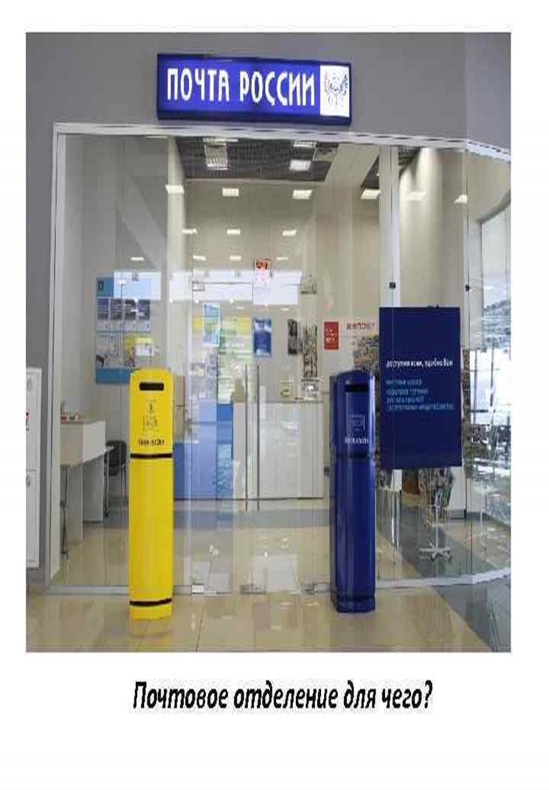
Поупражняйтесь в объяснении значений слов. Постарайтесь составить как можно больше предложений к каждому изображению Например: это почтовое отделение, оно нужно для того, чтобы принимать и отправлять посылки, бандероли, письма, телеграммы и открытки, денежные переводы; для того, чтобы продавать газеты и журналы и т. д.

Slide 6




Slide 7
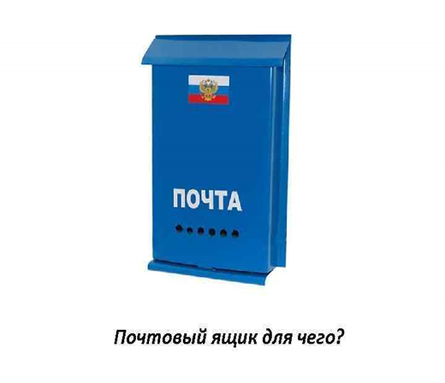

Почтовый ящик для чего? (для сборки писем или доставки почтовой корреспонденции)
Что можно делать с посылкой? (собирать, упаковывать, подписывать, отправлять, взвешивать , получать, распаковывать)

Slide 8
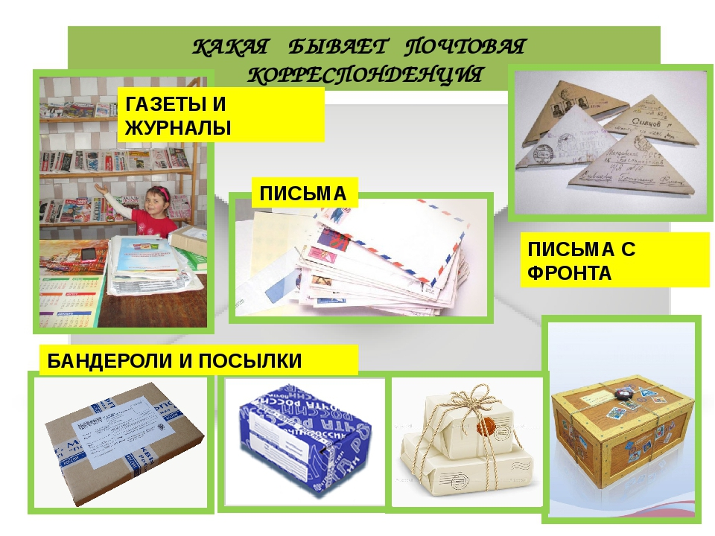

Slide 9
Д/упражнение «Один – много»
газета – газеты – газет перевод – переводы – переводов
печать – печати − печатей извещение – извещения – извещений
посылка – посылки – посылок телеграмма – телеграммы – телеграмм
письмо – письма – писем адресат – адресаты – адресатов
Д/упражнение «Подбери словечки»
Почтовый – голубь, перевод, ящик …
Почтовая – открытка, посылка, марка, телеграмма,…
Почтовое – письмо, извещение, …
Д/упражнение «Скажи со словом "нет"»
почта – нет почты бандероль – нет бандероли
адрес – нет адрес
почтовый ящик – нет почтового ящика
--- Рассмотреть открытки, марки, письма из домашнего архива.

Slide 10


Slide 11
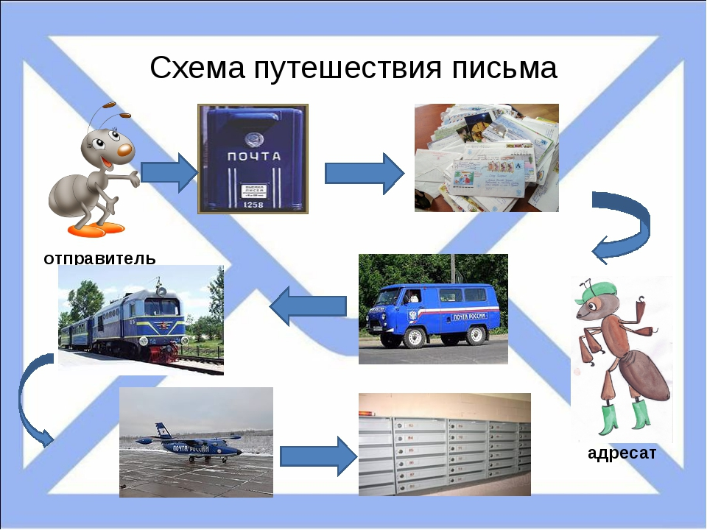
Составь рассказ «Путешествие письма» .

Slide 12
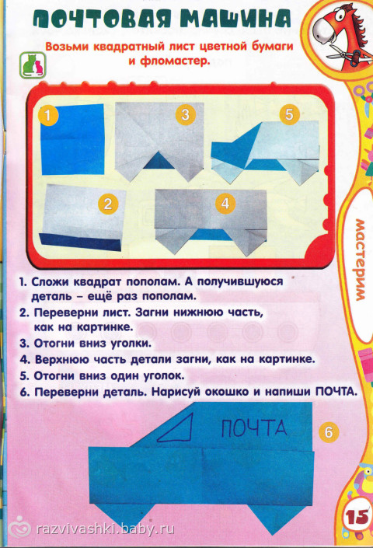
Во время деятельности с ребёнком, сделайте пожалуйста фотографии.
Отправьте фотографии Вашему воспитателю

Slide 13


Slide 14


